Slide 1
实验项目
主讲教师：袁理锋

Slide 2
实验三总结
容易出现的问题：
模块调用（引用实例）时，将其放在always语句块中：出错，不允许
  错误观点：认为程序是按序执行，实际上是硬件电路模块与模块之间的信号连接。
  串行执行和并行执行的正确理解：
程序1：阻塞赋值
always @(*)
begin
reg1 = in1;
reg2 = in2 ^ in3;
reg3 = reg1; //reg1的新值
end
程序2：非阻塞赋值
always @(posedge clk)
begin
reg1 <= in1;
reg2 <= in2 ^ in3;
reg3 <= reg1; //reg1的旧值
end

Slide 3
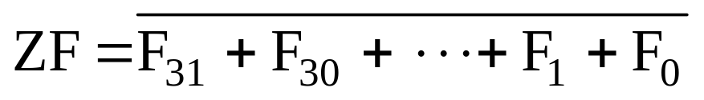
实验三总结
！和~的区别
ZF的实现
OF只在进行算术加和算术减时有效，其他OF=0
整个工程中一个模块：包括输入数据选择、ALU运算功能、输出显示；
  建议：最好将ALU定义为一个独立模块，以便后续实验使用。
  部件实验一般至少分为2个模块：
    部件功能模块：核心功能，可供后续设计使用；
    验证模块：用于验证部件功能是否正确，做实验时使用。

Slide 4
The End!

